Slide 1

PICK-graf prioriteringsverktyg

Slide 2
PICK-graf
Syftet med PICK-graf är att när du arbetar med ständiga förbättringar och utvecklar din verksamhet behöver man ibland värdera och prioritera bland de idéer/förslag/möjliga lösningar man har då det kan upplevas oklart vilken idé som vi tror har stört effekt för att nå målet.
En metod för att göra denna prioritering är PICK-grafen – Possible/möjligt, Implement/ implementera, Consider/överväg och Kill/gör inte och är en fyrfältare där man skattar idéerna/förslagen/möjliga lösningar utifrån två perspektiv:
kostnad/insats/ansträngning (y-axel) samt effekt/påverkan (x-axel) på verksamheten
Med hjälp av PICK-grafen sorterar du idéerna/förslagen/möjliga lösningarna utifrån om de bedöms ge stor eller liten effekt/påverkan mot målet i förhållande till om det medför stor eller liten kostnad/insats/ansträngning att genomföra den.
Börja med de idéer som bedöms ge stor effekt/påverkan med en liten kostnad/insats/ ansträngning för att komma till snabba resultat (Implement/genomför).
Små förändringar kan ge stora effekter och förbättrade resultat ökar motivationen till fortsatta förbättringar.

Slide 3
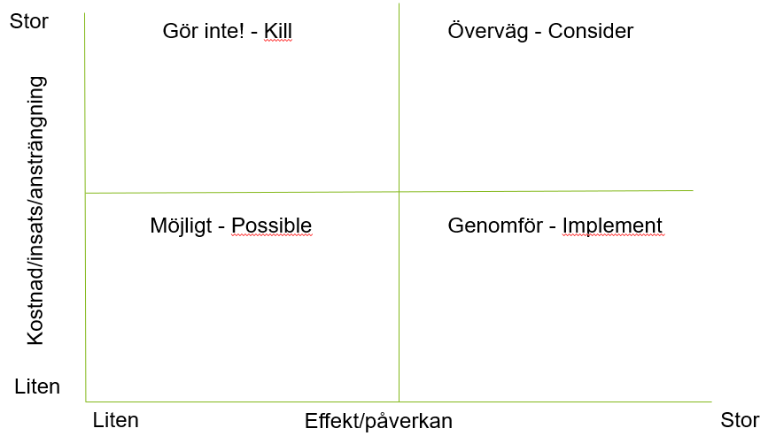
Enkel prioritering i fyra fält
Uppgift
Prioritering av idéerna/förslag/möjliga lösningar
Hur går det till?
Placera gemensamt in idéer/förslag/ möjliga lösningar i grafen utifrån förhållandet mellan effekt/påverkan och insats/kostnad/ansträngning.
Använd gärna post-it-lappar.

Slide 4
Steg 1
Bestäm era övergripande prioriteringskriterier.
För att ett förslag ska vara med och prioriteras behöver det:
bidra till det övergripande målet
vara säkert för kunder/patienter och medarbetare
vad mer?

Slide 5
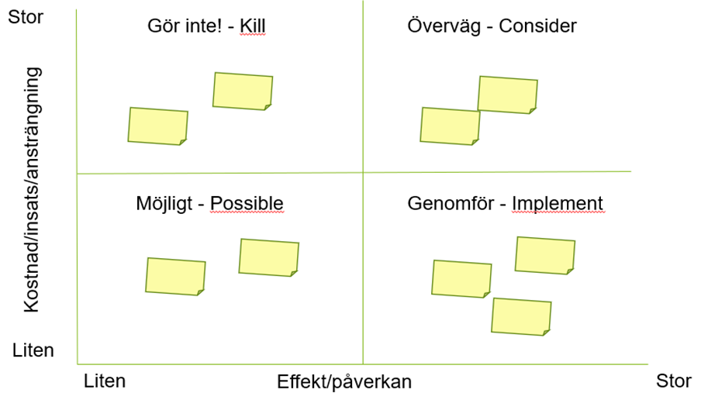
Steg 2 sortera in idéerna/förslagen/möjliga lösningar i rutorna
Börja med de idéer som hamnar i Implement/genomför för att komma till snabba resultat

